Slide 1

Kollegial Sparring i hverdagen
Indsæt tid og sted
Notes:
Materialet og redskaberne er udviklet og afprøvet igennem flere år af BFA i samarbejdet med konsulenthuset Harbohus.
Det er revideret i 2023, hvor vi i dette materialet har samlet de metoder, der har været bedst feedback på.
Organisationer, der har været med til at udvikle det er:
Akademikerne, Bupl, DSR, Danske regioner, Danske Bioanalytikere, FOA, HK Kommunal, KL, Kost- og ernæringsforbundet, Socialpædagogerne m.fl.

Slide 2

Hvorfor er sparring i hverdagen vigtig?
Får os til at reflektere
Styrker opgaveløsningen
Giver faglig og social støtte
Notes:
Når vi reflektere, bliver vi klogere fx hvis vi sidder fast i en problemstilling, skal bryde en dårlig vane eller gerne vil have inspiration
Godt, for den gode opgaveløsning.
Vi hjælper hinanden, godt for det faglige miljø.
Godt for fællesskabet.
Psykologisk tryghed, når vi har hinandens ryg.
Ikke supervision, godt supplement i det daglige. Værdi i sig selv med sparring.

Slide 3
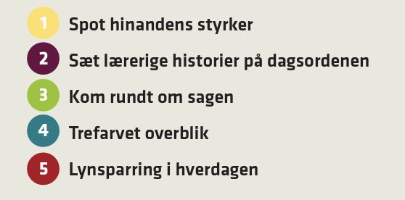
Hæftet består af fem redskaber
Notes:
Der er fem redskaber, der har fx karakter og tager forskellig tid - fra fem minutter til en time.

Slide 4
1. Spot hinandens styrker
Formål:
Fremme bevidsthed om hvad man gør, som virker
10 min.
To deltagere
Person A fortæller om en situation
Kollega bemærker styrker
Notes:
Beskriv fx eksemplet fra materialet.

Slide 5
2. Sæt lærerige historier på dagsordenen
Formål:
Læring af hinandens erfaringer
10 min.
Én fortæller og hele personalegruppen deltager
Person A fortæller om situation
Kolleger stiller spørgsmål
Diskussion
Notes:
Beskriv fx eksemplet fra materialet.

Slide 6
3. Kom rundt om sagen
Formål:
Dialog med forskellige perspektiver
1 time
Team / enhed – eller eksterne
Individuel refleksion og input
Konklusion og beslutning
Notes:
Beskriv fx eksemplet fra materialet.

Slide 7
4. Trefarvet overblik
Formål:
Overblik over handlinger der fremmer eller hæmmer opgaveløsning
30 min.
Hele personalegruppen deltager
Gule, Grønne, Røde handlinger skrives på kort
→ Handlingsplan
Notes:
Beskriv fx eksemplet fra materialet.

Slide 8

5. Lynsparring i hverdagen
Formål:
Refleksion og inspiration
5 min.
To kolleger
Person A fortæller om problem
Person B stiller spørgsmål
Notes:
Beskriv fx eksemplet fra materialet.

Slide 9
”Tværtimod. Jeg er i en positiv energispiral. Gode diskussioner giver mere energi og glæde til arbejdet, end det tager.”
Karina Pedersen, Socialrådgiver, Socialraadgiverne.dk
”Kan man blive træt af al den sparring?”
Notes:
Vi behøver ikke længere stjæle tid til sparring - Dansk Socialrådgiverforening (socialraadgiverne.dk)
Brug gerne eksempler fra egen faggrupper, arbejdspladser

Slide 10
Kollegial sparring i hverdagen
Find materialet og plakat fra BFA her:
https://www.godtarbejdsmiljo.dk/kollegialsparring
Kontakt i BFA Lise Keller lke@bfa.dk
Notes:
Giv os gerne feedback på materialet. Skriv til Lise Keller, BFA.

